Slide 1
Matlab和数字
图像处理

Slide 2
实验内容
图像分割
  边缘检测
  阈值分割

Slide 3
1. 边缘检测
%Find edges in intensity image
edge(f,’method’,parameters)
(1) f: input image
(2) method: canny\sobel\roberts\log
(3) parameters:
BW = edge(I,'sobel',thresh)
specifies the sensitivity threshold for the Sobel method. edge ignores all edges that are not stronger than thresh. If you do not specify thresh, or if thresh is empty ([]), edge chooses the value automatically.

Slide 4
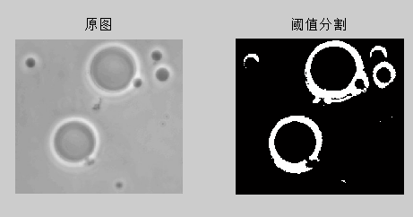
2.Otsu方法进行分割
最大类间方差法是由日本学者大津于1979年提出的,是一种自适应的阈值确定的方法,又叫大津法,简称OTSU。
它是按图像的灰度特性,将图像分成背景和目标2部分。背景和目标之间的类间方差越大,说明构成图像的2部分的差别越大,当部分目标错分为背景或部分背景错分为目标都会导致2部分差别变小。因此,使类间方差最大的分割意味着错分概率最小。

Slide 5
2.Otsu方法进行分割
Matlab函数graythresh简介
函数功能：graythresh使用最大类间方差法来获得一个阈值。利用这个阈值通常比人为设定的阈值能更好地把一张灰度图像转换为二值图像。
调用格式：
level = graythresh(I)
通过计算获得输入图像的阈值， 这个阈值在[0, 1]范围内。 该阈值可以传递给im2bw完成灰度图像转换为二值图像的操作。
该函数往往跟着imim2bw函数，实现灰度图像到二值图像的转化。
Notes:
graythresh使用最大类间方差法来获得一个阈值

Slide 6
3. 基于Hough变换的边缘连接
Hough变换问题的提出
  在找出边界点集之后，需要连接，形成完整的边界图形描述。
  目标：对于边界上的n个点的点集，找出共线的点集和直线方程。
  特点：抗噪性强，能将断开的边缘连接起来。

Slide 7
3.基于Hough变换的边缘连接
相关函数：
hough
houghpeaks
houghlines

